Slide 1

Actividad: la imagen y los actos del lenguaje.
Objeto de aprendizaje: ¿cómo hablan los medios?
Módulo 3: Los actos del lenguaje y los medios | http://comohablanlosmedios.yolasite.com|
Notes:
Insegnamento di Comunicazione Politica - Uniba
1

Slide 2
“El comportamiento humano está basado en la información disponible.”
- Raúl Rivadeneira “La Opinión Pública”. Página 52
Objeto de aprendizaje: ¿cómo hablan los medios?
Módulo 3: Los actos del lenguaje y los medios | http://comohablanlosmedios.yolasite.com|
Notes:
Insegnamento di Comunicazione Politica - Uniba
2

Slide 3
La base de todo...
EMISOR
RECEPTOR
“ La realidad es la percepción del otro”

Slide 4

Notes:
Recuerda los actos del lenguaje vistos en : http://comohablanlosmedios.yolasite.com/los-actos-del-lenguaje.php para hacer esta actividad.

Slide 5
Cuando veas las siguientes fotografías de ciudades, enlista a qué país o ciudad crees que pertenecen…
Objeto de aprendizaje: ¿cómo hablan los medios?
Módulo 3: Los actos del lenguaje y los medios | http://comohablanlosmedios.yolasite.com|
Notes:
5

Slide 6
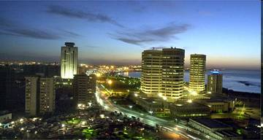
¿De qué país es esta imagen...?
Objeto de aprendizaje: ¿cómo hablan los medios?
Módulo 3: Los actos del lenguaje y los medios | http://comohablanlosmedios.yolasite.com|
Notes:
6

Slide 7
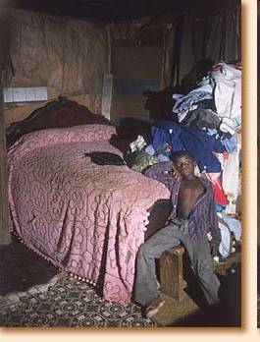
¿De qué país es esta imagen...?
Objeto de aprendizaje: ¿cómo hablan los medios?
Módulo 3: Los actos del lenguaje y los medios | http://comohablanlosmedios.yolasite.com|
Notes:
7

Slide 8
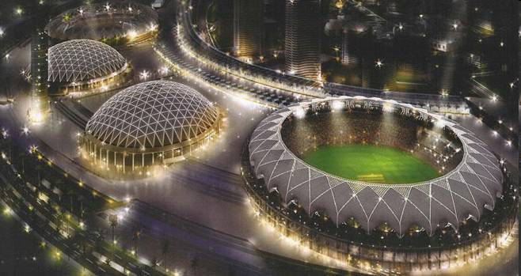
¿De qué país es esta imagen...?
Objeto de aprendizaje: ¿cómo hablan los medios?
Módulo 3: Los actos del lenguaje y los medios | http://comohablanlosmedios.yolasite.com|
Notes:
8

Slide 9
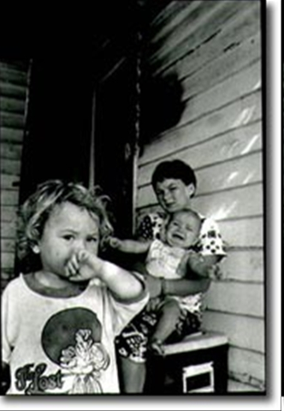
¿De qué país es esta imagen...?
Objeto de aprendizaje: ¿cómo hablan los medios?
Módulo 3: Los actos del lenguaje y los medios | http://comohablanlosmedios.yolasite.com|
Notes:
9

Slide 10
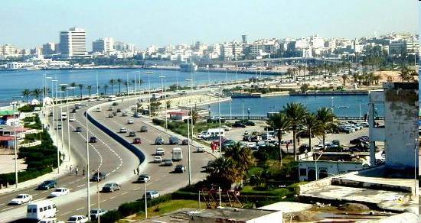
¿De qué país es esta imagen...?
Objeto de aprendizaje: ¿cómo hablan los medios?
Módulo 3: Los actos del lenguaje y los medios | http://comohablanlosmedios.yolasite.com|
Notes:
10

Slide 11
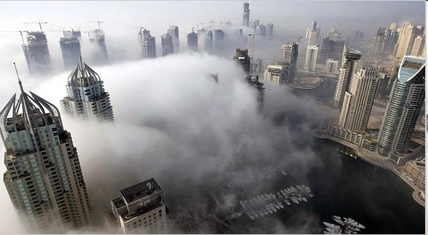
¿De qué país es esta imagen...?
Objeto de aprendizaje: ¿cómo hablan los medios?
Módulo 3: Los actos del lenguaje y los medios | http://comohablanlosmedios.yolasite.com|
Notes:
11

Slide 12
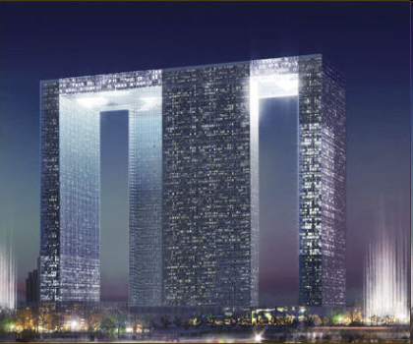
¿De qué país es esta imagen...?
Objeto de aprendizaje: ¿cómo hablan los medios?
Módulo 3: Los actos del lenguaje y los medios | http://comohablanlosmedios.yolasite.com|
Notes:
12

Slide 13

¿En qué basaste tú percepción?
Objeto de aprendizaje: ¿cómo hablan los medios?
Módulo 3: Los actos del lenguaje y los medios | http://comohablanlosmedios.yolasite.com|

Slide 14
Respuestas en las siguientes presentaciones
Objeto de aprendizaje: ¿cómo hablan los medios?
Módulo 3: Los actos del lenguaje y los medios | http://comohablanlosmedios.yolasite.com|
Notes:
14

Slide 15
¿De qué país es esta imagen...?
Tripolí, Libia
Objeto de aprendizaje: ¿cómo hablan los medios?
Módulo 3: Los actos del lenguaje y los medios | http://comohablanlosmedios.yolasite.com|
Notes:
15

Slide 16
¿De qué país es esta imagen...?
Georgia, Estados Unidos
Objeto de aprendizaje: ¿cómo hablan los medios?
Módulo 3: Los actos del lenguaje y los medios | http://comohablanlosmedios.yolasite.com|
Notes:
16

Slide 17
¿De qué país es esta imagen...?
Missouri, Estados
Unidos
Objeto de aprendizaje: ¿cómo hablan los medios?
Módulo 3: Los actos del lenguaje y los medios | http://comohablanlosmedios.yolasite.com|
Notes:
17

Slide 18
¿De qué país es esta imagen...?
Tripolí, Libia
Objeto de aprendizaje: ¿cómo hablan los medios?
Módulo 3: Los actos del lenguaje y los medios | http://comohablanlosmedios.yolasite.com|
Notes:
18

Slide 19
¿De qué país es esta imagen...?
Dubai, Emiratos Árabes
Objeto de aprendizaje: ¿cómo hablan los medios?
Módulo 3: Los actos del lenguaje y los medios | http://comohablanlosmedios.yolasite.com|
Notes:
19

Slide 20
¿De qué país es esta imagen...?
Beijin, China
Objeto de aprendizaje: ¿cómo hablan los medios?
Módulo 3: Los actos del lenguaje y los medios | http://comohablanlosmedios.yolasite.com|
Notes:
20

Slide 21
¿Acertaste a muchas? Si no es así, enlista las razones que te llevaron a penzar en una ciudad equivocada (fotos que has visto, películas, etcétera).
Objeto de aprendizaje: ¿cómo hablan los medios?
Módulo 3: Los actos del lenguaje y los medios | http://comohablanlosmedios.yolasite.com|
Notes:
21

